Slide 1

שלום תלמידים יקרים היום נלמד "שם הפועל"

Slide 2
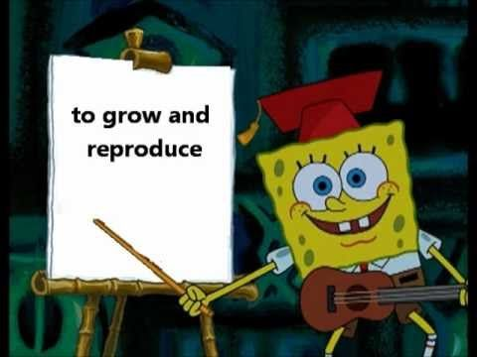
שם הפועל
מהו?!

Slide 3
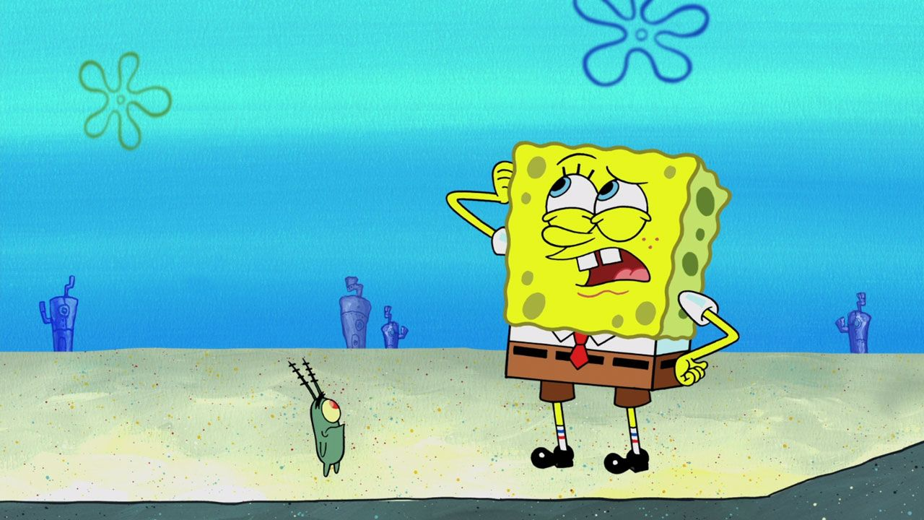
שם הפועל הוא צורת פועל + ל
שאין לה גוף או זמן
مشابه للمصدر باللغة العربيّة

Slide 4
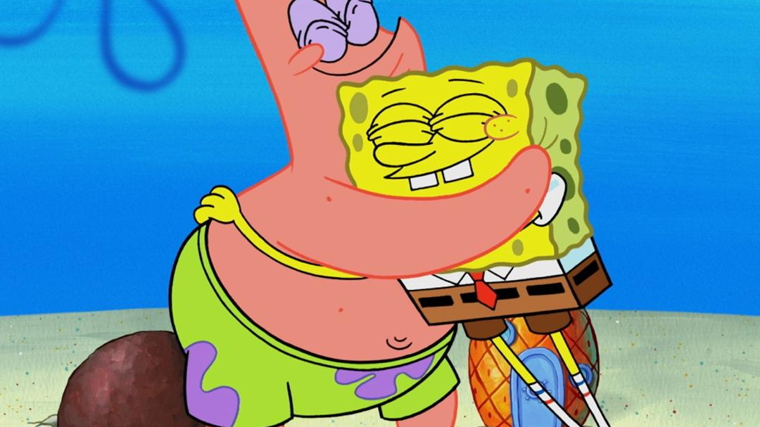
بسيط هو صديق سبونج بوب الذي لا يتركه أبدًا، ويمسك بيده في كل الأوقات

Slide 5
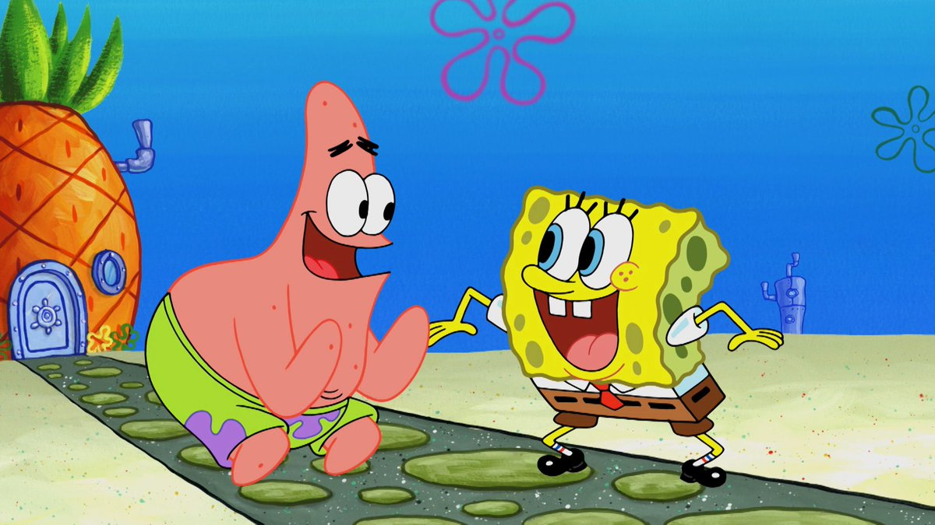
هكذا حرف ال ל في שם הפועל
لا يترك الفعل أبدًا ويمسك بيده في كل الأوقات
هيّا بنا نعرف كيف يحدث ذلك!

Slide 6

ברוב הצורות שם הפועל נכתב כך:
في الغالبية يُكتب שם הפועל هكذا:
نضيف اللام المصدرية ל في أوّل الفعل. مثل: לבא
2) نعيد الحرف الناقص من الفعل وهو عين الفعل وفي الغالب يكون حرف ال ו.
לבוא

Slide 7

שם הפועל يأتي مع عدة أفعال نذكر بعضها:
רוצה أُريد
אוהב أُحب
יודע أعرف

Slide 9
ברוב הצורות (بغالبية الصّور)שם הפועל נכתב כך:

